Slide 1
Actions et études en cours prévues par le SAGE et portées par le SMEGREG
Commission locale de l'eau
Réunion du 2 décembre 2019

Slide 2
Actions présentées
Ne seront pas évoquées ici les actions récurrentes de formation, information et sensibilisation (Espace Info Economies d'Eau et programme d'actions pédagogiques "L'eau un enjeu majeur").
Seront présentées des actions à rattacher aux dispositions du SAGE suivantes :
  D1 Unités de gestion
  D2 VMPO
  D6 Atlas des zones à enjeu aval
  D22 Connaissance des usages de l'eau
  D40 Actualisation des besoins en ressources de substitution
  D43 Ressources de substitution pour l'AEP
  D46 et 47 Mise en œuvre des projets de substitution
  D74 Etat du parc de forages
  D76 Carte de vulnérabilité des nappes du SAGE
  D98 Tableau de bord du SAGE
2

Slide 3
D1 Unités de gestion
Modification du SAGE relative à la délimitation de la zone Nord
Commission locale de l'eau
Réunion du 2 décembre 2019

Slide 4
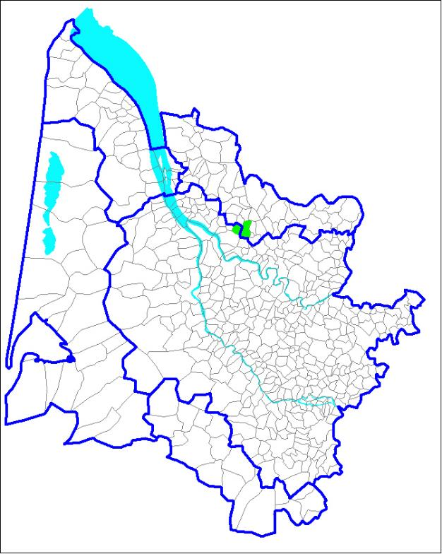
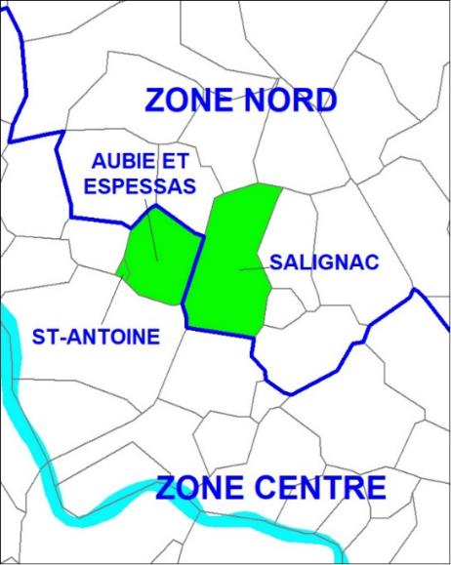
Constat
Depuis le 1er janvier 2016, les communes de Salignac, Aubie-et-Espessas et Saint Antoine n'en font plus qu'une : Val de Virvée.
Le zonage du SAGE doit être modifié en conséquence.

Slide 5
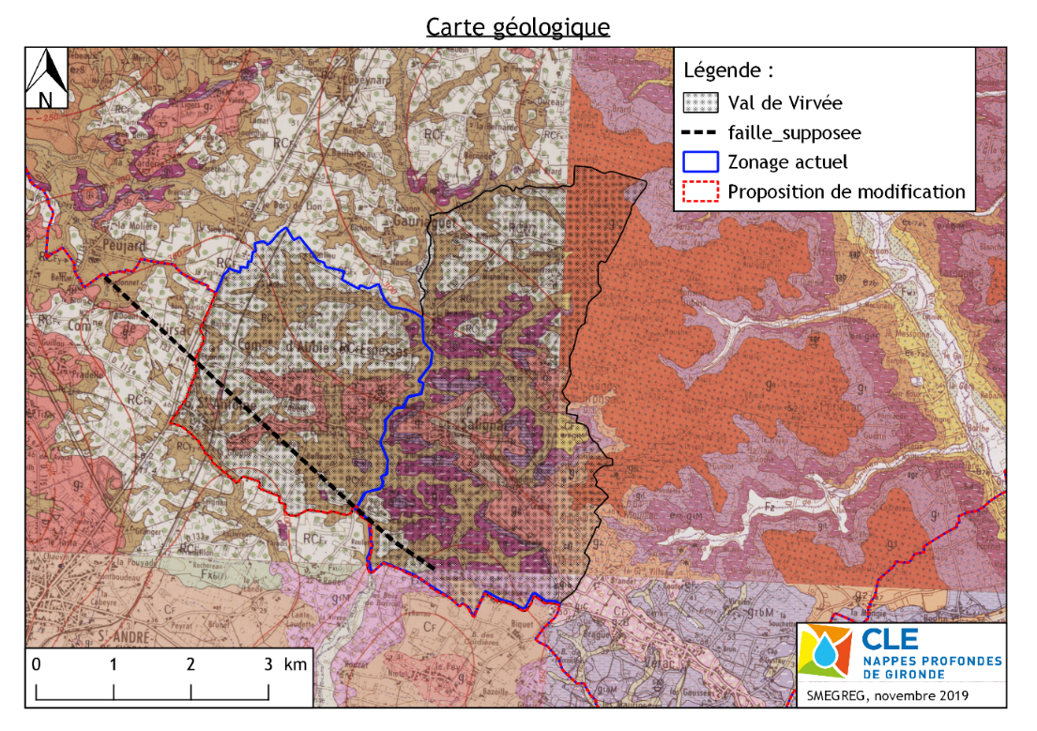
Eléments d’aide à la décision
Contexte géologique
contexte similaire de part et d’autre de la limite actuelle
indication d’une faille supposée en limite sud de la nouvelle commune

Slide 6
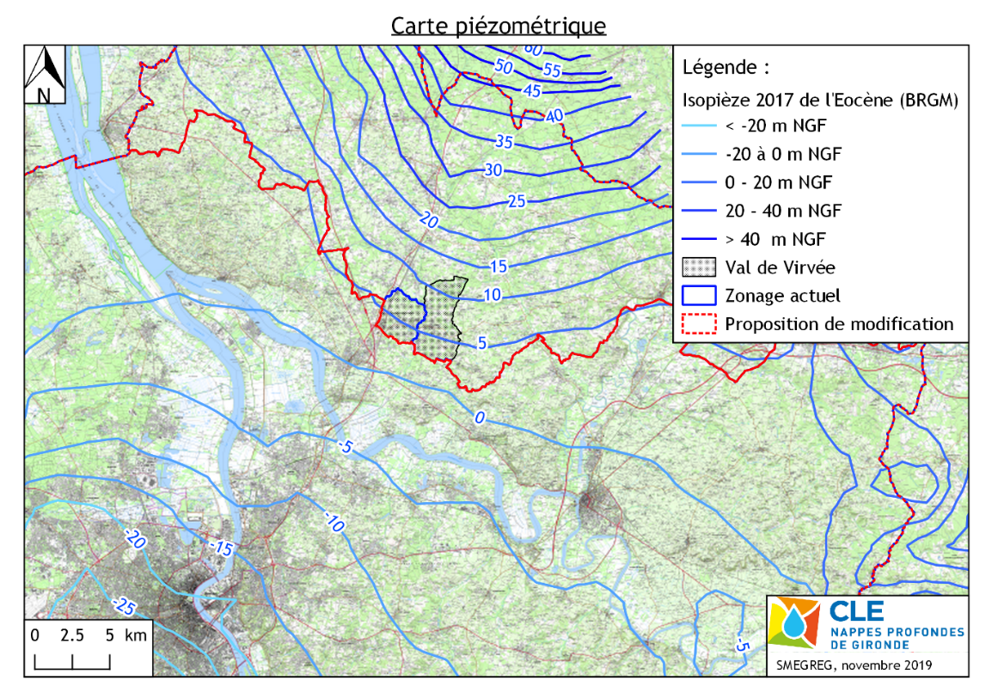
Eléments d’aide à la décision
Contexte hydrogéologique
variation de gradient piézométrique en limite sud de la nouvelle commune

Slide 7
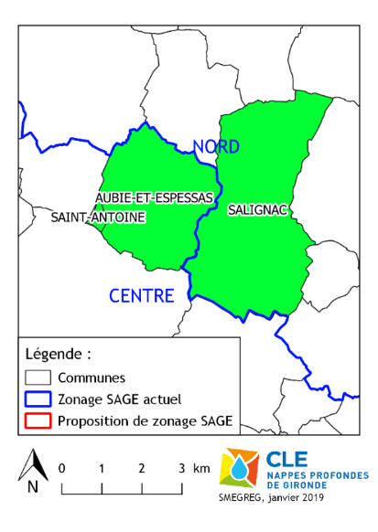
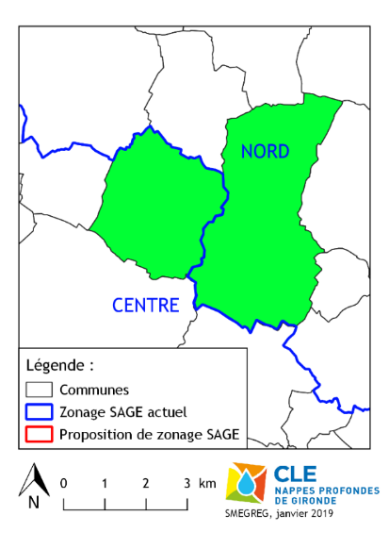

Proposition à soumettre pour avis au
Groupe d’experts hydrogéologues auprès de la CLE*
Avant 2016
Depuis le 1er janvier 2016
Proposition de modification
Proposition : étendre la zone nord sur toute la commune de Val de Virvée.
Implication : aucun forage éocène, crétacé ou oligocène identifiés donc pas de changement d’UG.
*composition du groupe d'experts hydrogéologues à actualiser

Slide 8
Implication pour les forages recensés
Code BSS | Lieu-dit | Etat | Usage | Prof. | UG avant modification | UG après modification
BSS001WXJS | Château Flaurie-Aude | Exploité temp. | Agriculture | 40 | Oligocène Centre à l’équilibre | - (Oligocène Nord sans VMPO)
BSS001WXKM | Soulesse | Non exploité | Individuel | 40 | Oligocène Centre à l’équilibre | - (Oligocène Nord sans VMPO)
BSS001WXKN | Le Vieux Plantier | Exploité | Individuel | 16 | - (Ressource superficielle) | - (Ressource superficielle)
BSS001WXKP | Le Vieux Plantier | ? | Individuel | 16 | - (Ressource superficielle) | - (Ressource superficielle)

Slide 9
D3 VMPO
Modification du SAGE
Révision des VMPO pour les zones "nord" et "littoral"
Commission locale de l'eau
Réunion du 2 décembre 2019

Slide 10
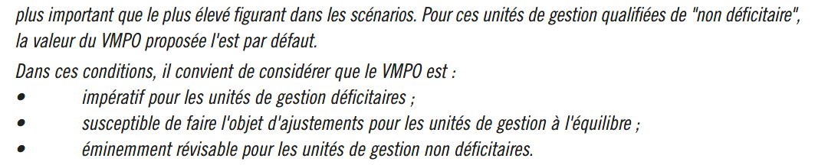
Caractère révisable des VMPO
Modalités de fixation
page 11 du PAGD (tome 2)
Les valeurs des VMPO sont arrêtées après :
simulation d’un scénario de prélèvement (compte tenu de la dynamique des nappes captives, le scénario doit préciser non seulement les débits prélevés mais aussi, et avec précision, la localisation des prélèvements) ;
examen des variations de réserve induites ;
jugement à dire d’expert (groupe d'experts hydrogéologues auprès de la CLE*) de l'acceptabilité de ces variations.
*composition du groupe d'experts hydrogéologues à actualiser

Slide 11
Méthodologie
Révision VMPO :
construction de scénarios (climat, prélèvements)
simulations des scénarios dans le modèle BRGM
examen résultats par groupe d'experts hydrogéologues
propositions à la CLE pour décision
en cours
2020
2020
2020

Slide 12
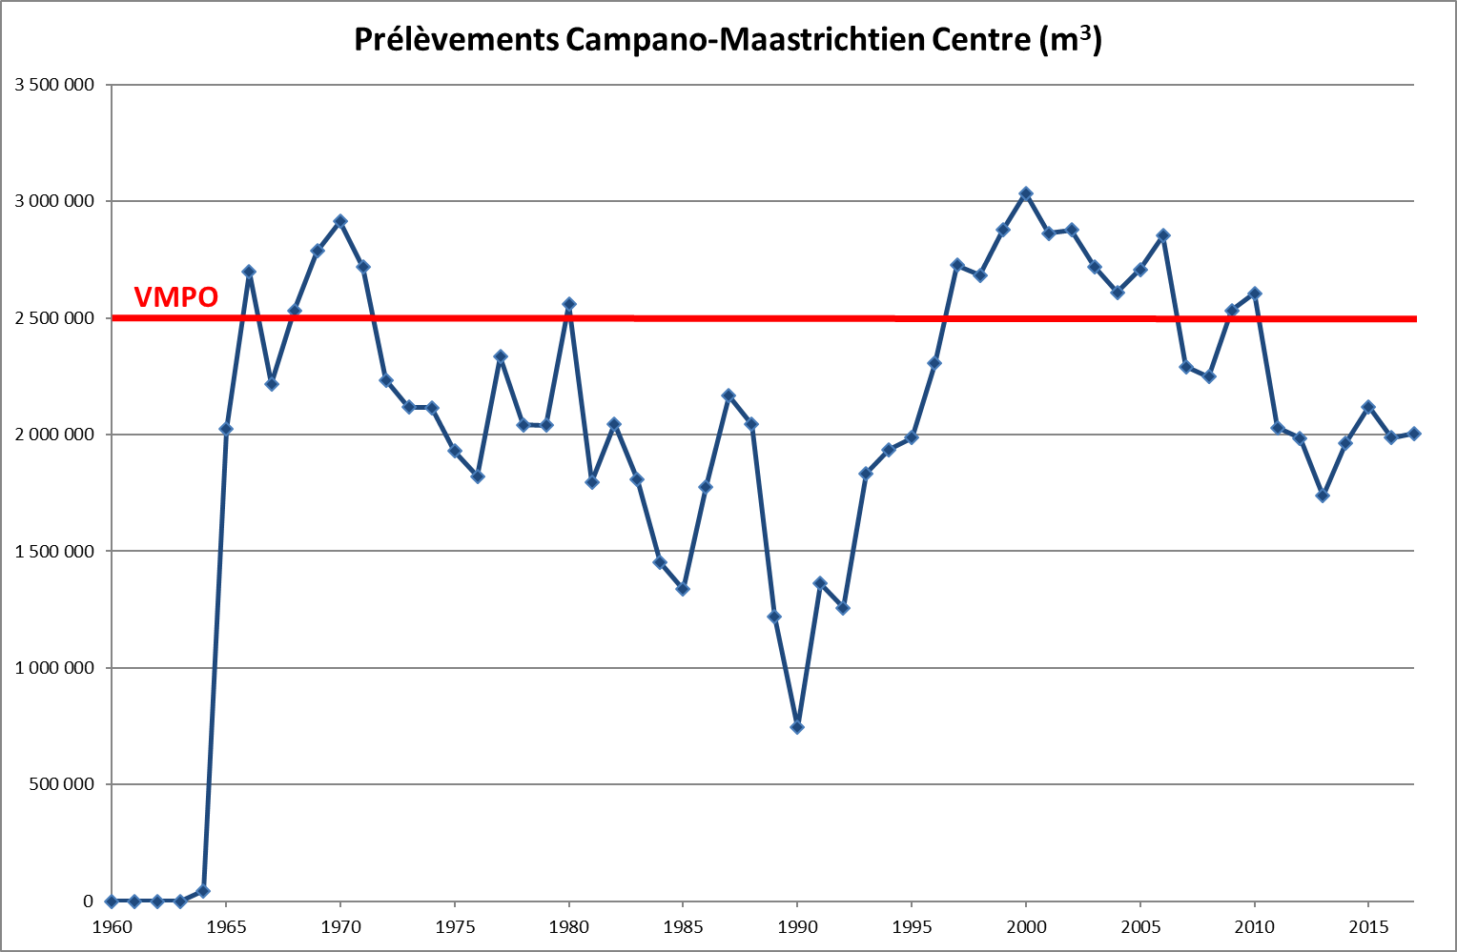
Unités de gestion cibles de la révision
UG Campano-Maastrichtien centre
Proposition : compte tenu des liens étroits entre cette UG et l'Eocène centre, pas de modification du classement déficitaire

Slide 13
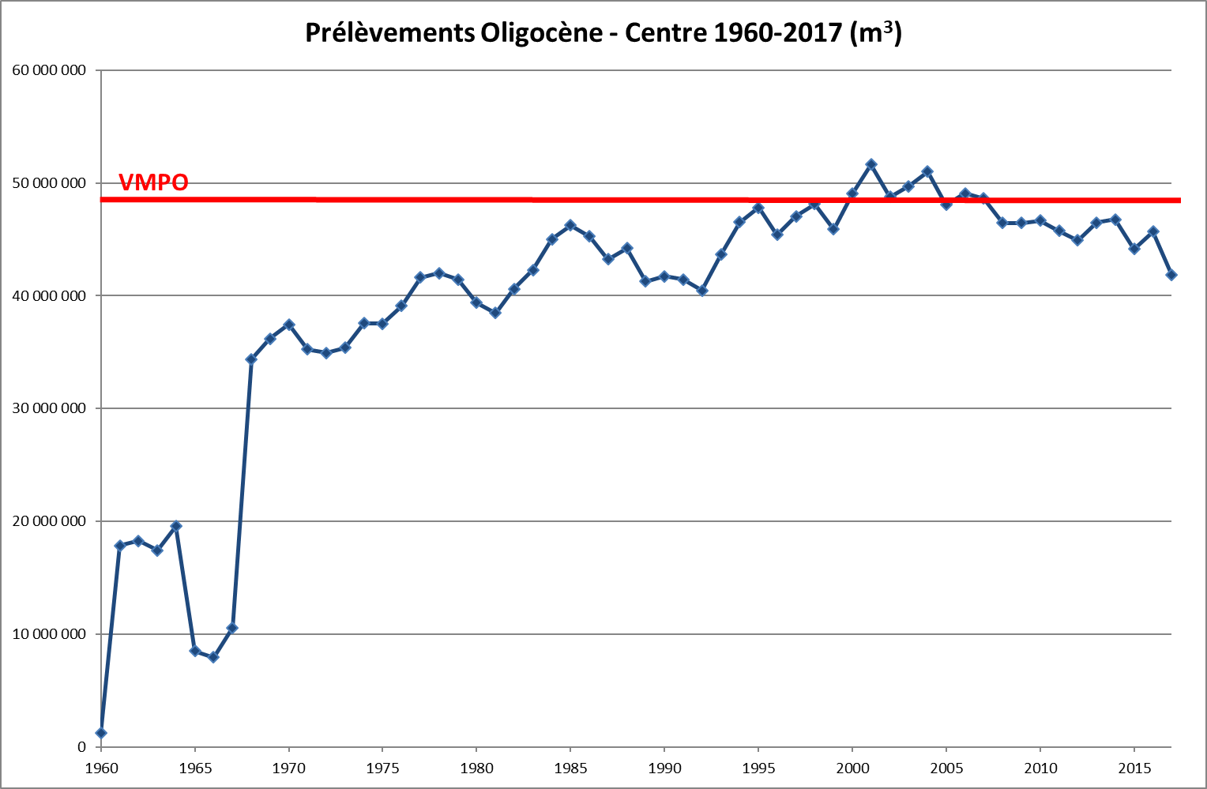
Unités de gestion cibles de la révision
UG Oligocène centre
Proposition : compte tenu de l'existence de la ZAR, attendre précisions devenir des eaux du CC des Landes du Médoc

Slide 14
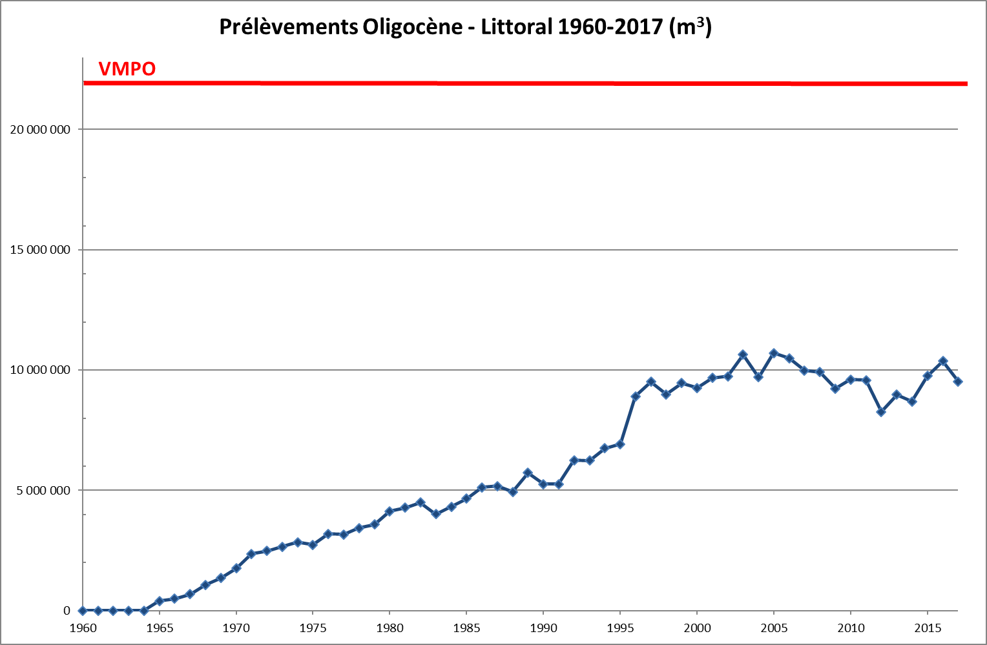
Unités de gestion cibles de la révision
UG du Littoral
Oligocène littoral
12 Mm³

Slide 15
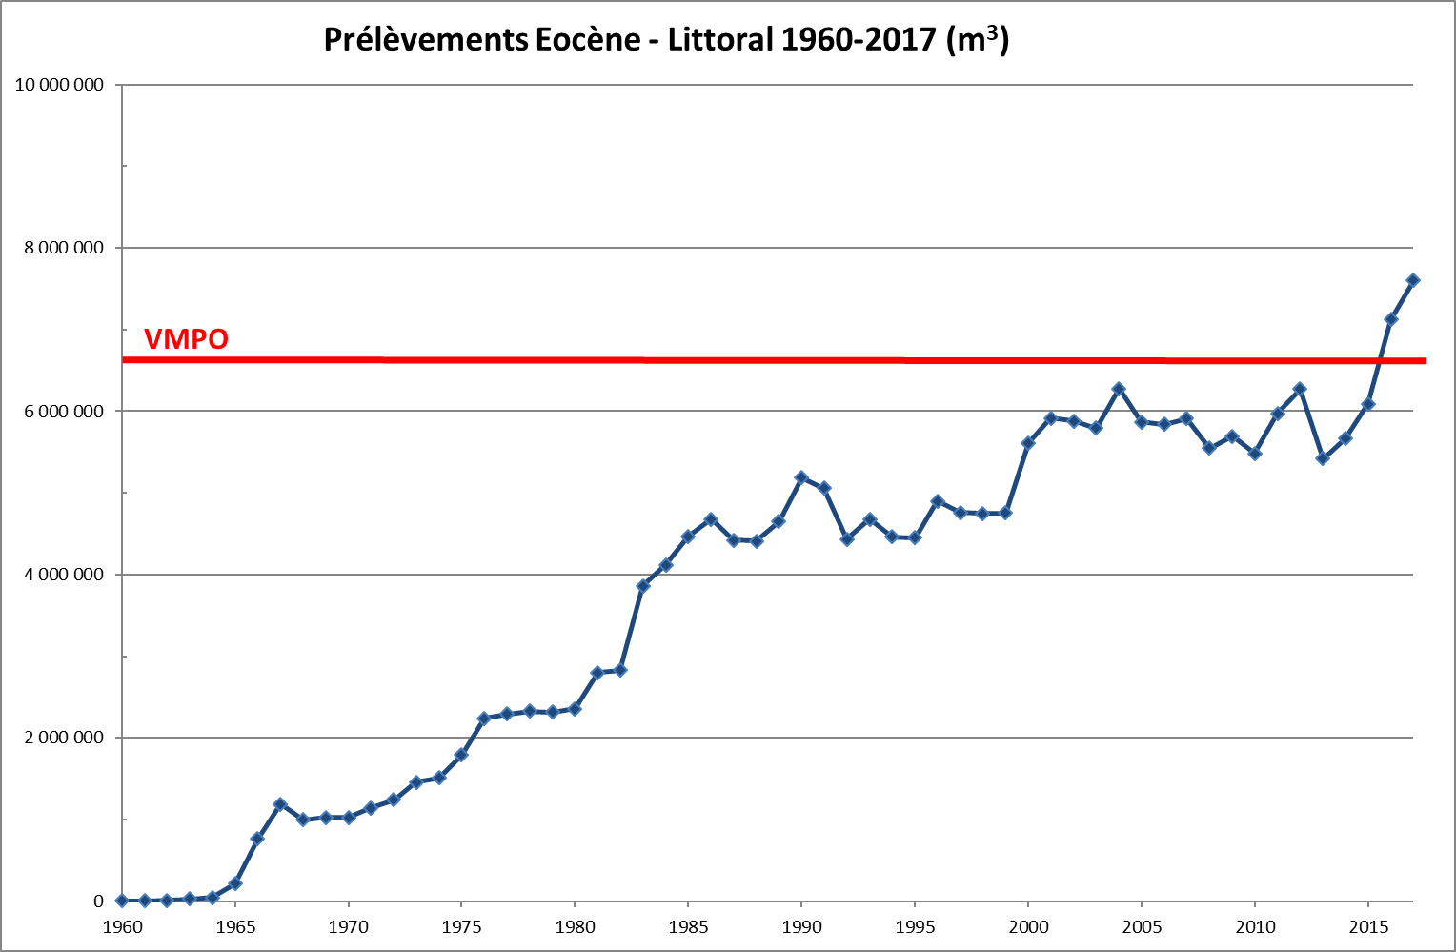
Unités de gestion cibles de la révision
UG du Littoral
Eocène littoral
Proposition : révision des VMPO pour les UG du littoral

Slide 16
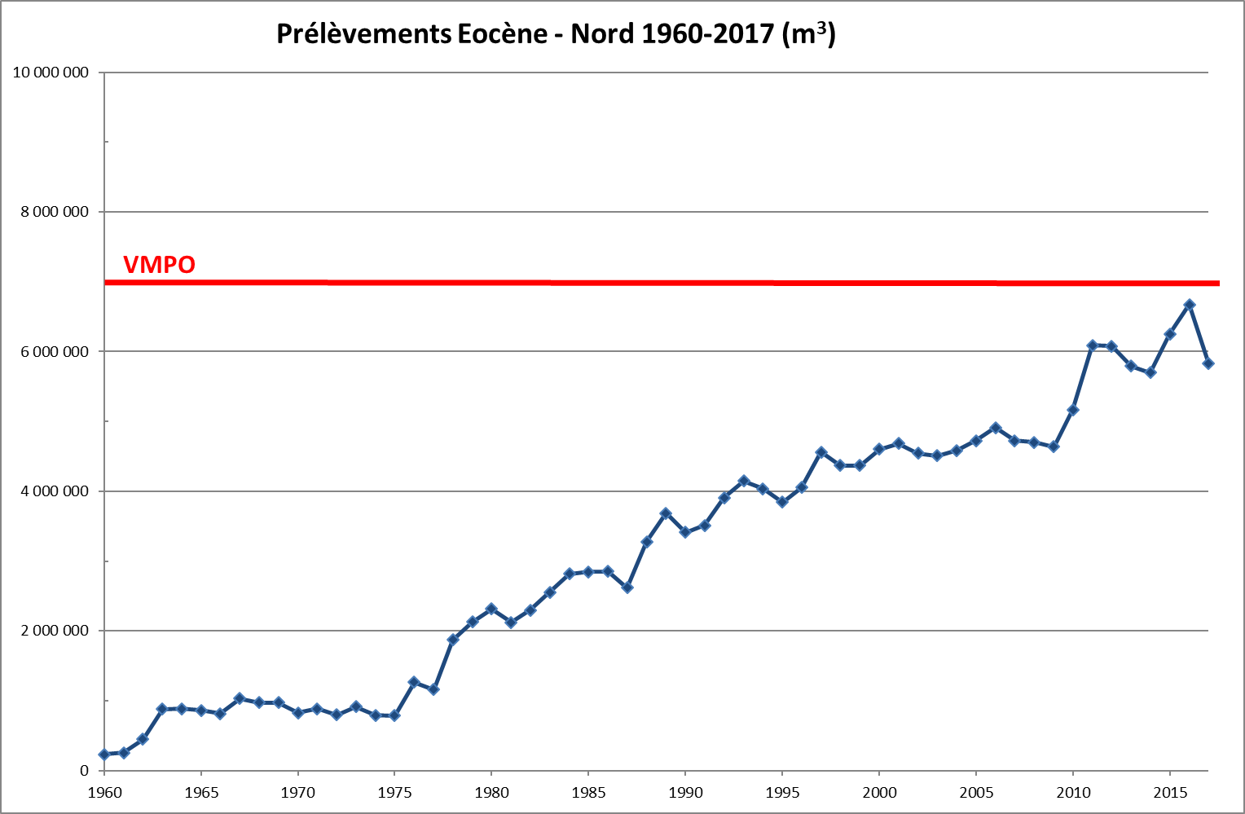
Unités de gestion cibles de la révision
Eocène nord (potentiel de substitution)
Eocène nord
Proposition : révision des VMPO pour l'UG Eocène nord

Slide 17
D6 Atlas des zones à enjeux aval
Elaboration d'un projet d'atlas - Phase 4
Commission locale de l'eau
Réunion du 2 décembre 2019

Slide 18
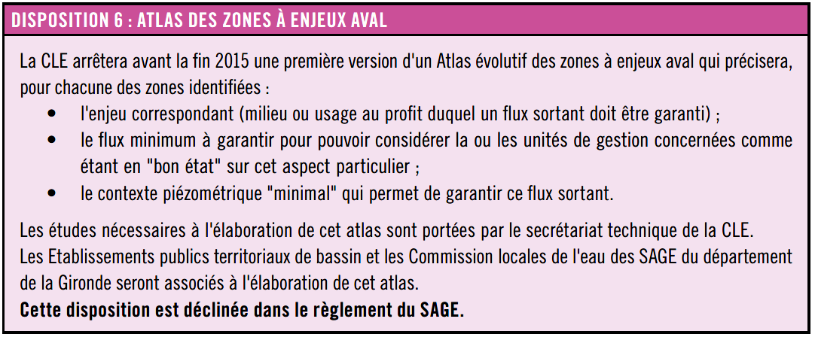
Atlas des zones à enjeux aval
Elaboration projet d'Atlas avec le BRGM en 4 phases :
identification des zones à enjeux aval potentiels
échanges avec les territoires et acquisitions de données
échanges avec les territoires et acquisitions de données
projet d'Atlas : consultation territoires et présentation à la CLE

Slide 19
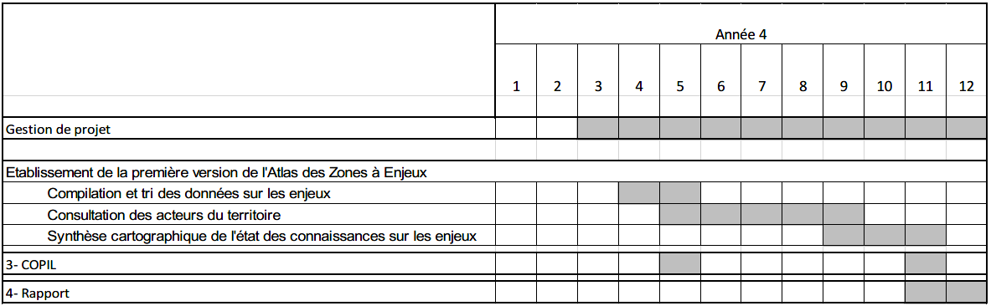
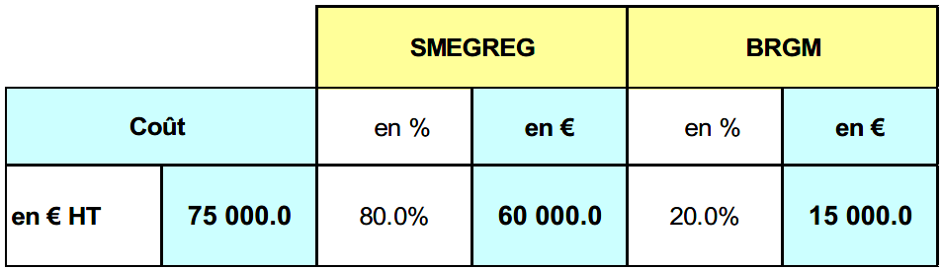
Atlas des zones à enjeux aval
Propositions à la CLE courant 2020
Aide Agence : 50% du cout HT SMEGREG

Slide 20
D22 Connaissance des usages de l'eau
Etude centrales à béton prêt à l'emploi
Projet d'étude viniculture
Commission locale de l'eau
Réunion du 2 décembre 2019

Slide 21
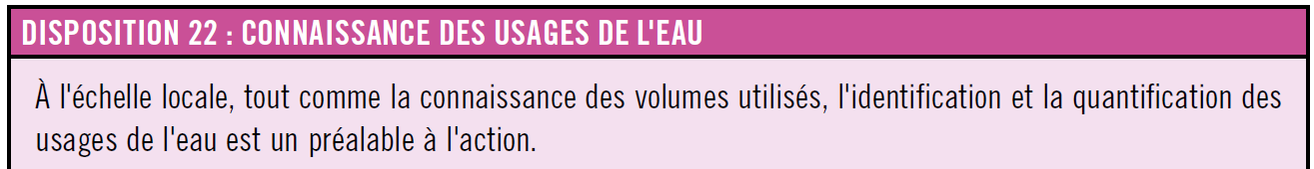
Connaissance des usages de l'eau
  Objectifs :
  vérifier l'adéquation qualité de l'eau usage
  évaluer le gisement de substitution ou d'économie d'eau
  proposer des actions
  Deux opérations :
  en cours sur les centrales à béton
  proposée sur la viniculture (plutôt au chais que dans les champs)
2/3
75 Mm³/an
21

Slide 22
Centrales à béton prêt à l'emploi
Etude en cours
Durée / échéance : 6 mois / fin 1er semestre 2020
Contenu :
  visite des 47 centrales à béton du département
  recueil des consommations d'eau
  identification de l’origine de l’eau
  bilan des prélèvements / usages
  établissements de ratios de références
  propositions d’actions d’économie d’eau site par site
Prestataire : AKVO
Réalisation en partenariat avec le profession (UNICEM)

Slide 23
Etude Activité Viti-viniculture
Etude proposée pour le programme SMEGREG 2020-2021
Durée : un an (à cheval 2020-2021)
Contenu :
  inventaire des sites d'activité viti-vinicole (château, caves,… )
  établissement d'une typologie de sites
  identification d'un échantillon représentatif pour chaque type
  visite de l'échantillon
  identification de l'origine de l'eau (vérif. adéquation eau-usage)
  étude des consommations / propositions d'actions sur site
  vérification des ratios utilisés / nouveaux ratios
  extrapolation à l'ensemble des sites
  propositions d'actions hiérarchisées

Slide 24
D40 Actualisation des besoins en ressources de substitution
Deuxième actualisation
Commission locale de l'eau
Réunion du 2 décembre 2019

Slide 25
Actualisation des besoins en ressources de substitution
Deux volets dans cette étude :
l'actualisation proprement dite, réalisée en interne SMEGREG
un travail de recherche en partie externalisé (IRSTEA/CNRS/ENSEGID/SMEGREG) d'identification des méthodes et outils prospectifs pour l'évaluation de la demande en eau potable (outils mobilisables pour l'élaboration du schéma départemental).
Cf. diaporama spécifique

Slide 26
D43 Ressources de substitution pour l'AEP
Etude des ressources mobilisables pour l’AEP dans l’Est du département
Commission locale de l'eau
Réunion du 2 décembre 2019

Slide 27
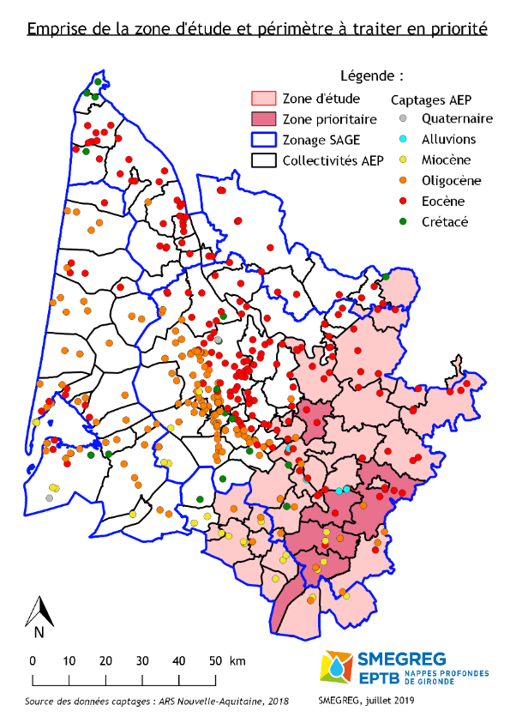
Présentation de l’étude
Objectifs de l’étude
identifier les ressources mobilisables pour l’AEP en complément ou substitution aux captages existants (zones prioritaires)
évaluer leurs disponibilités
préciser les investigations à prévoir
proposer des modalités de mobilisation
hiérarchiser les propositions
Phasage :
Identification (en cours)
Caractérisation de la ressource
Contraintes et estimations coûts
Proposition et synthèse
Prestataire : ANTEA
Échéance : fin 2020

Slide 28
D46 et 47 Mise en œuvre des projets de substitution
Projet de contrat de substitution à partir du Champ captant des Landes du Médoc
Commission locale de l'eau
Réunion du 2 décembre 2019
Cf. diaporama spécifique

Slide 29
Point sur les études en lien avec la disposition 74 : état du parc d’ouvrages
Commission locale de l'eau
Réunion du 2 décembre 2019

Slide 30
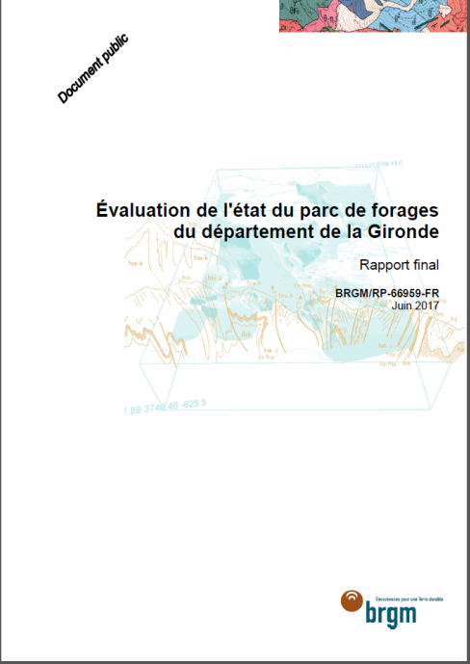
Etude confiée au BRGM
Etude "quantitative" BRGM confiée au BRGM
Conclusions dans rapport RP-66959-FR présentées à la CLE le 25 juin 2018
En synthèse :
risque si conjonction de deux facteurs : défaut de réalisation / entretien + traversée de plusieurs ressources
analyse sur 4 723 forages (non comblés, non rebouchés) : 7 critères objectifs (3 sur l'état du forage et 4 sur son environnement)
hiérarchisation par grille d'analyse :
  60 forages à risque théorique "très élevé"
  605 forages à risque théorique "élevé"
perspectives : validation par enquête ou investigations in situ

Slide 31
Etude confiée au LYRE
Expérimentation de l’outil WellWatch
Outil de suivi à J+1 des données d’exploitations (niveau d’eau, débit, pression, consommation électrique, etc.)
Données exploitables pour 16 ouvrages/20 inscrits
Fin du projet : mi-2020
Evaluation du dépérissement d’un forage et des risques pour la ressource
Réunion du comité technique (composé d’une vingtaine d’experts) :
  le 23 octobre 2018
  le 16 décembre 2019 (à venir)
Objectifs :
  valider une grille d’analyse des variables explicatives du dépérissement d’un ouvrage
  valider une grille d’analyse des variables explicatives du risque qu’engendre un ouvrage dégradé pour la ressource en eau souterraine

Slide 32
Base de données diagnostics forages
Courrier du président de la CLE en date du 17 juillet 2019 à tous les services d’eau potable
A ce jour :
39 réponses au courrier (sur 97)
23 autorisations délivrées pour collecter
les rapports auprès des prestataires
(soit 49 forages)
213 documents ont été collectés (soit 50% du
par des forages AEP hors BM qui ne souhaite
pas transmettre les données relatives à
ses ouvrages de production d'eau potable)

Slide 33
D76 Carte de vulnérabilité
Commission locale de l'eau
Réunion du 2 décembre 2019

Slide 34
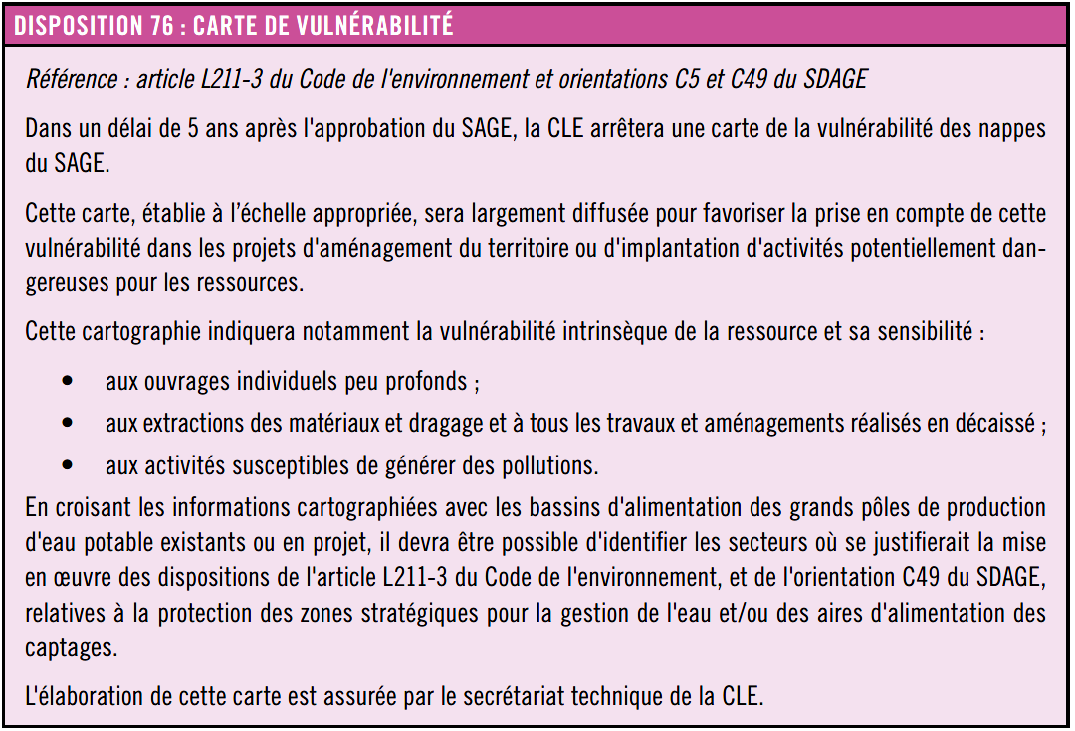
Carte de vulnérabilité

Slide 35
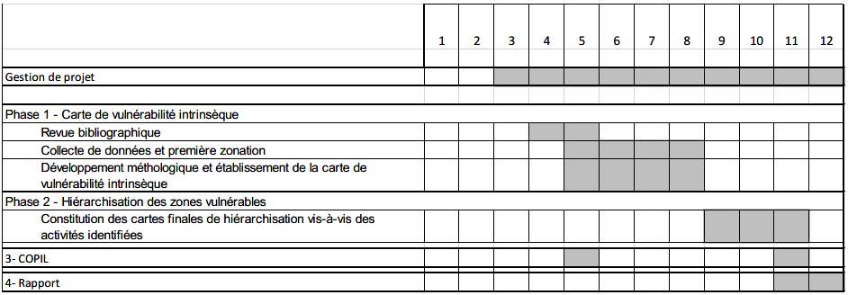
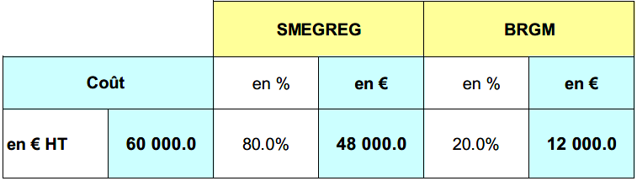
Carte de vulnérabilité
Propositions à la CLE courant 2020
Aide Agence : 50% du cout HT SMEGREG

Slide 36
D98 Tableau de bord du SAGE
Propositions de simplification
Commission locale de l'eau
Réunion du 2 décembre 2019

Slide 37
Tableau de bord du SAGE
Constats :
des indicateurs non renseignés
des indicateurs dont le pertinence est sujette à caution
des actualisations non réalisées
un document lourd
En cours :
élaboration de propositions pour une refonte de la maquette du tableau de bord
Objectifs :
alléger la présentation
prendre en considération les évolutions de pertinence des indicateurs et d’accessibilité des données
Échéances
propositions à la CLE courant du 1er semestre 2020

